Slide 3
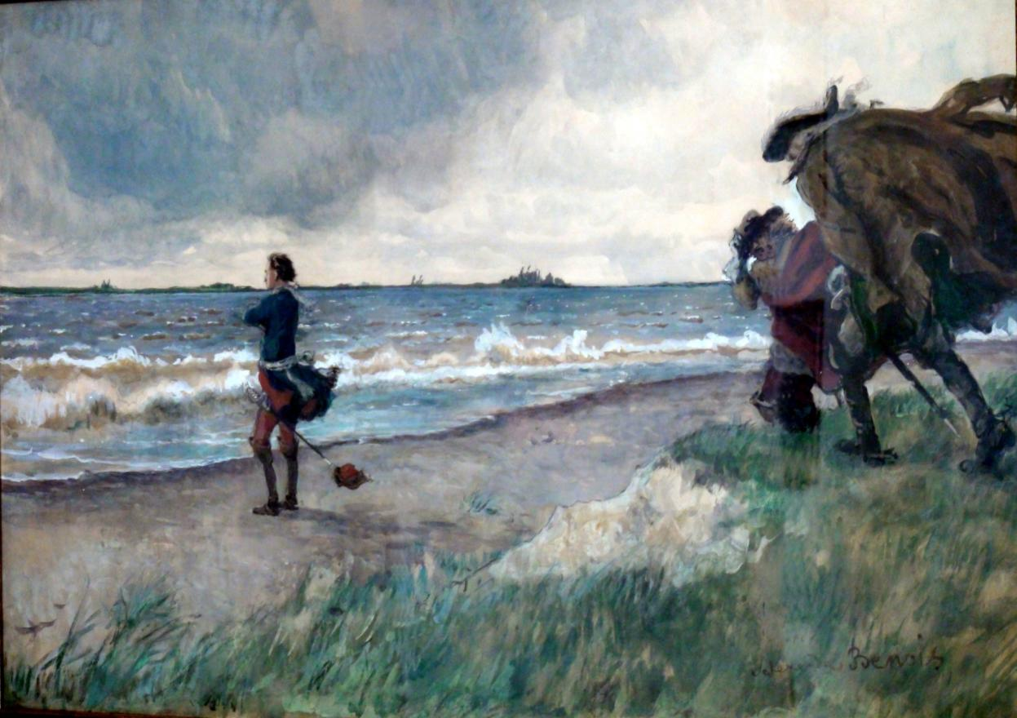

Slide 9
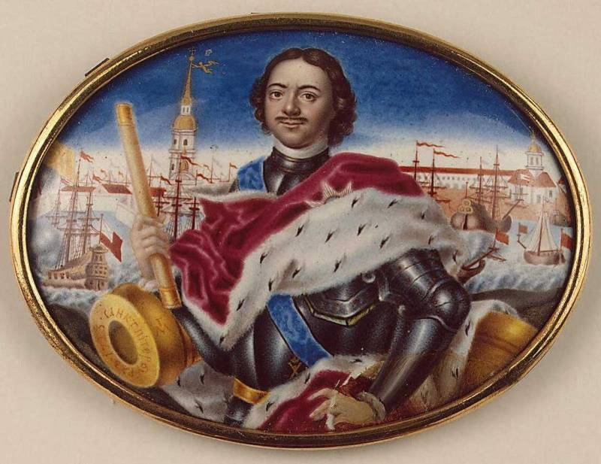

Slide 10
Первые постройки Санкт-Петербурга
овтсйетларимдА;
Domik Petra
ьтсоперк яаксволвапортеП

Slide 11
Первые постройки Санкт-Петербурга
Адмиралтейство;
Домик Петра
Петропавловская крепость

Slide 12
Павильон Адмиралтейства со стороны Дворцового моста. Фото 1900-1910 г

Slide 13
Перспектива Невского проспекта и Адмиралтейство. Фото конец XIX века.

Slide 14
Петропавловская крепость.Открытка нач.XX века

Slide 15
Домик Петра первого. Фото начала 20 века.

